Slide 1
MÓDULO V - SEMINÁRIO DE APRESENTAÇÃO DOS RESULTADOS
Título: Simulação de Evacuação de Edifício em Incêndio
Autores: Pedro Rafael • Leonardo Dal’Olmo • Marlon Moser
Junho de 2026

Slide 2
Estrutura da Apresentação
Etapa | Nome | Descrição
1 | Sistema de Referência | Define o problema real a ser estudado (ex: evacuação de um prédio).
2 | Modelagem | Representação simplificada do sistema real (regras, agentes, ambiente).
3 | Formalismo | Tradução do modelo para linguagem formal/matemática ou lógica.
4 | Computador | Implementação do modelo em código (programação da simulação).
5 | Execução | Rodar a simulação com diferentes parâmetros e cenários.
6 | Observação | Análise dos resultados obtidos (gráficos, métricas, conclusões).

Slide 3
1. Sistema de Referência

Slide 4
Dimensão do Sistema de Referência | Caracterização necessária
Edifício Residencial Vertical | Edifício com 30 andares e aproximadamente 120 m de altura. Não são representadas diferenças arquitetônicas entre andares ou variações construtivas específicas.
Pavimentos | 30 pavimentos numerados de 0 (térreo) a 29, estruturalmente equivalentes. Diferenças de uso ou ocupação específicas entre pavimentos não são modeladas.
Representação espacial | Grade discreta de 20 × 20 células, com equivalência aproximada de 1 célula = 1 m². Geometria contínua e detalhes milimétricos não são considerados.
Estrutura Interna | Apartamentos, corredores, portas, elevadores, paredes e escadas. Mobiliário interno, decoração e obstáculos temporários não são modelados.
Rotas de Evacuação | Escadas de emergência como rota principal; elevadores ficam indisponíveis durante o incêndio. Procedimentos especiais de resgate por elevador não são considerados.
População | 300 ocupantes distribuídos aleatoriamente pelos andares 1–29 (valor padrão, configurável). Variações populacionais ao longo do dia não são simuladas.
Perfis de Ocupantes | Adultos (70%), idosos (20%) e pessoas com deficiência — PcD (10%), com diferentes velocidades de deslocamento. Diferenças psicológicas complexas e condições médicas específicas não são modeladas.

Slide 5
Brigadistas | Agentes especializados em orientação e auxílio à evacuação. Comunicação por rádio, coordenação externa e atuação de bombeiros reais não são incluídas.
Incêndio | Ponto de origem variável por andar e célula, com propagação parametrizável. Modelagem termoquímica detalhada e combustão física real não são consideradas.
Fumaça | Redução da visibilidade, aumento do risco e alteração de rotas. Composição química dos gases e efeitos toxicológicos detalhados são simplificados.
Pânico | Influencia decisões, velocidade e comportamento dos ocupantes. Modelos psicológicos avançados e comportamento humano completo não são representados.
Congestionamento | Escadas e corredores possuem capacidade limitada, gerando gargalos. Empurrões, quedas e interações físicas complexas não são simulados.
Dano às Pessoas | Ocupantes podem ser feridos ou morrer em função da exposição ao fogo e à fumaça. Evolução clínica, resgate hospitalar e atendimento médico não são modelados.
Variabilidade Estocástica | Uso de aleatoriedade para origem do fogo, tomada de decisão e comportamento dos agentes. Eventos externos imprevisíveis (explosões secundárias, colapsos estruturais) não são incluídos.
Resultados Coletados | Tempo total de evacuação, número de sobreviventes, feridos, vítimas e métricas por cenário. Impactos econômicos, danos materiais e consequências pós-incêndio não são analisados.
Análise Estatística | Execução em lote com múltiplas simulações e geração de gráficos comparativos. Validação com dados reais de incêndios históricos não é realizada.

Slide 6
2. Modelagem

Slide 7
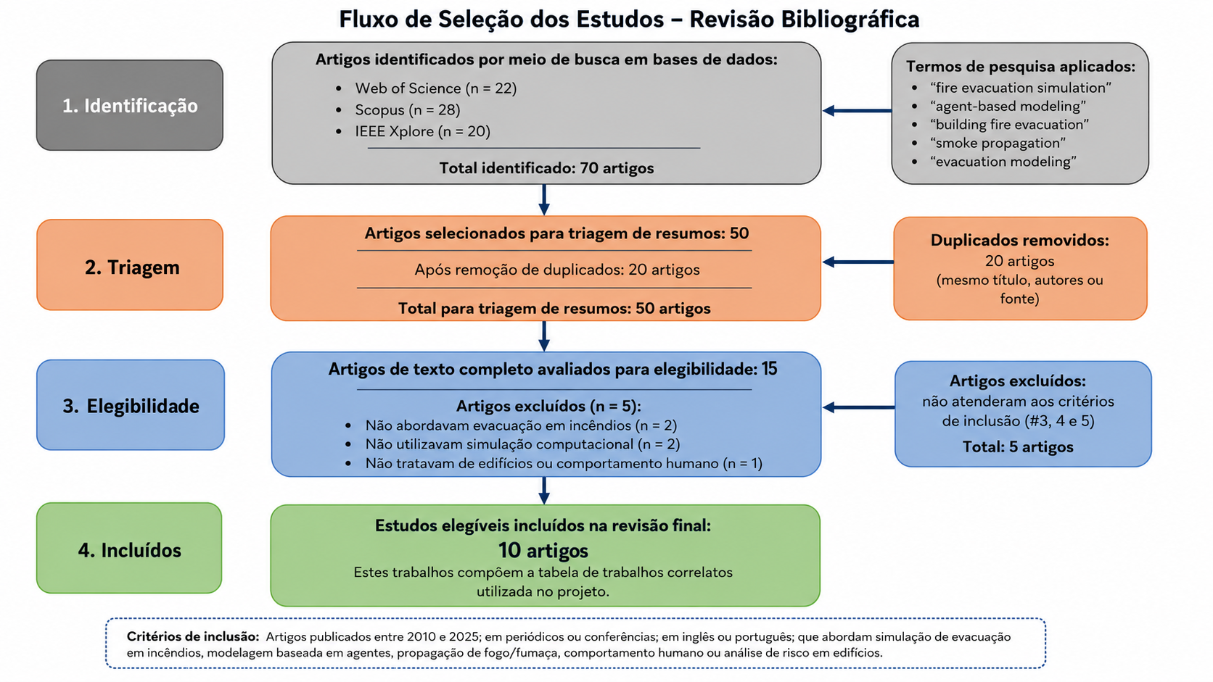

Slide 8
PARÂMETROS / ARTIGOS | Trabalho Correlato 1 | Trabalho Correlato 2 | Trabalho Correlato 3 | Trabalho Correlato 4 | Trabalho Correlato 5
Identificação do artigo | Agent-based evacuation model incorporating fire scene and building geometry | A probabilistic occupant evacuation model for fire emergencies using Monte Carlo methods | An Integrated Method for Fire Risk Assessment in Residential Buildings | An agent-based simulator for indoor crowd evacuation considering fire impacts | A building information modeling-based fire emergency evacuation simulation system
Problema de pesquisa | Integrar agentes, fogo e geometria do edifício | Representar incertezas no comportamento humano | Avaliar quantitativamente o risco em edifícios residenciais | Modelar impactos do fogo no comportamento dos evacuados | Melhorar evacuação com BIM
Critérios de análise | Tempo de evacuação, interação agente-ambiente | Distribuições probabilísticas | Probabilidade e severidade | Velocidade, saúde e decisão | Tempo de evacuação e otimização
Objeto empírico | Edifícios com modelagem geométrica | Simulações computacionais | Edifícios residenciais | Ambientes internos | Infraestruturas complexas
Conceitos principais | ABM, FDS, geometria | Monte Carlo, evacuação | Análise de risco, lógica fuzzy | Comportamento humano | BIM, FDS, otimização
Definições adotadas | Evacuação como interação entre agentes e ambiente | Processo probabilístico | Risco = probabilidade × severidade | Processo dinâmico influenciado pelo fogo | Integração BIM-simulação
Hipóteses e pressupostos | Decisões baseadas em percepção local | Comportamento representável por distribuições | Risco quantificável matematicamente | Calor e fumaça alteram comportamento | Integração de dados melhora evacuação

Slide 9
PARÂMETROS / ARTIGOS | Trabalho Correlato 6 | Trabalho Correlato 7 | Trabalho Correlato 8 | Trabalho Correlato 9 | Trabalho Correlato 10
Identificação do artigo | Fire risk analysis of residential buildings based on scenario clusters | Optimal route selection model for fire evacuations based on hazard prediction data | Review of the Use of Fire Dynamics Theory in Fire Service Activities | Numerical study of smoke movement and evacuation behavior | Modeling human behavior and panic during fire evacuation
Problema de pesquisa | Analisar cenários de risco residencial | Definir rotas seguras dinamicamente | Aplicar teoria da dinâmica do fogo | Compreender efeito da fumaça | Modelar pânico e tomada de decisão
Critérios de análise | Probabilidade de incêndio e perdas | Exposição à fumaça e segurança | Uso em prevenção e operação | Compreender efeito da fumaça | Visibilidade e toxicidade
Objeto empírico | Edifícios residenciais | Modelos computacionais | Literatura e entrevistas | Modelos numéricos | Modelos comportamentais
Conceitos principais | Gestão de risco | Algoritmo A*, previsão de risco | Dinâmica do fogo | Propagação de fumaça | Psicologia de emergências
Definições adotadas | Análise por cenários | Rota ótima = mais segura e rápida | Teoria do fogo para decisões operacionais | Fumaça afeta deslocamento | Pânico altera decisões
Hipóteses e pressupostos | Cenários auxiliam gestão | Previsão de risco melhora rotas | Maior uso da teoria melhora atuação | Visibilidade reduz eficiência | Pânico pode aumentar congestionamentos

Slide 10
Estudos Incluídos na Revisão Sistemática (10 artigos)
1. Agent-based evacuation model incorporating fire scene and building geometry
2. A probabilistic occupant evacuation model for fire emergencies using Monte Carlo methods
3. An Integrated Method for Fire Risk Assessment in Residential Buildings
4. An agent-based simulator for indoor crowd evacuation considering fire impacts
5. A building information modeling-based fire emergency evacuation simulation system
6. Fire risk analysis of residential buildings based on scenario clusters
7. Optimal route selection model for fire evacuations based on hazard prediction data
8. Review of the Use of Fire Dynamics Theory in Fire Service Activities
9. Numerical study of smoke movement and evacuation behavior
10. Modeling human behavior and panic during fire evacuation

Slide 13
3. Formalismo

Slide 14
3. Formalismo
O formalismo adotado neste trabalho combina dois paradigmas complementares: a Modelagem Baseada em Agentes (ABM) para representar os ocupantes e brigadistas, e o Autômato Celular (AC) para modelar a propagação do fogo e da fumaça.
A ABM foi escolhida por sua capacidade de representar cada ocupante como uma entidade autônoma e heterogênea, dotada de atributos individuais como perfil (adulto, idoso ou PcD), nível de pânico, estado de saúde e velocidade de deslocamento. Cada agente toma decisões locais com base na percepção do ambiente imediato — proximidade do fogo, visibilidade reduzida pela fumaça e presença de brigadistas — sem coordenação centralizada. Essa descentralização é fundamental para reproduzir fielmente o comportamento humano emergencial, no qual padrões globais como congestionamentos e variação na taxa de evacuação surgem espontaneamente das interações entre agentes e ambiente.
O Autômato Celular, por sua vez, governa a dinâmica do incêndio sobre uma grade discreta de 20×20 células por andar. A propagação do fogo segue a vizinhança de Von Neumann (quatro direções), com probabilidade de ignição configurável por step, e a intensidade das chamas cresce progressivamente ao longo do tempo. A fumaça se difunde a partir das células em chamas e reduz o raio de visibilidade dos agentes, afetando diretamente suas decisões de rota.
Interface entre ABM e AC. O Autômato Celular atualiza, a cada passo de tempo, os estados das células — fogo, fumaça, temperatura, visibilidade e bloqueio. Os agentes ABM leem esses estados locais e tomam decisões de deslocamento. Em seguida, a movimentação dos agentes altera a ocupação das células, podendo gerar congestionamentos e modificar a dinâmica de evacuação.
O que cada step representa. Cada step é a unidade discreta de tempo da simulação (≈ 1 segundo): nele, o AC avança uma geração — propagação do fogo, aumento de intensidade e difusão de fumaça — e, na sequência, cada agente percebe o ambiente, atualiza pânico e saúde, decide a rota e se desloca até 1 célula (≈ 1 m, para o adulto). O teto de 3.000 steps corresponde a ≈ 50 minutos de evacuação simulada.
A estocasticidade é introduzida por meio de um seed aleatório que controla a posição inicial dos agentes, a origem do incêndio e as flutuações no nível de pânico, garantindo reprodutibilidade sem eliminar a variabilidade inerente a cenários reais. Métricas globais de interesse — como taxa de evacuação, tempo médio de saída e número de vítimas — emergem naturalmente das interações, sem serem impostas explicitamente ao modelo.

Slide 16
4. Computador

Slide 17
4. Computador — Implementação
Linguagem e Framework
Python 3.11+ com framework Mesa para simulação baseada em agentes. Numpy para grades de andares. Matplotlib e Seaborn para visualizações.
ModeloEvacuacao (mesa.Model)
Orquestra a simulação: schedule (RandomActivation), datacollector, grades dos andares e ModeloFogo (autômato celular).
OcupanteAgente (mesa.Agent)
Atributos: estado (FSM), pânico [0,1], saúde [0,1], perfil (ADULTO/IDOSO/PCD). Métodos: _atualizar_panico, _aplicar_dano, _mover.
BrigadistaAgente
Velocidade 1,5× adulto. Patrulha andares e move em direção ao ocupante com maior pânico no raio de influência (5 células).
Ciclo do step() do Modelo
1. Reset contadores de escada • 2. Rebuild mapa de ocupação • 3. ModeloFogo.step() • 4. schedule.step() • 5. Atualiza grid de agentes • 6. DataCollector.collect() • 7. Verifica fim
Estrutura de Arquivos
simulacao/ (config, edificio, agentes, fogo, modelo) • analise/ (experimentos, visualizações) • run_simulation.py (CLI) • gerar_graficos.py
Interface de Linha de Comando
--ocupantes N • --andar-foco A • --taxa-fogo T • --brigadistas B • --seed S • --rodadas R • --sensibilidade

Slide 18
5. Execução

Slide 19
5. Execução
Rodada Única (Configuração Padrão)
300 ocupantes • 10 brigadistas • Foco no andar 10 • Taxa de fogo 0,15 • Seed 42 • Capacidade escada: 5 ag./step
Experimento Estatístico
30 rodadas independentes com seeds distintos (--rodadas 30). Gera resumo_rodadas.csv com métricas finais de cada rodada.
Análise de Sensibilidade
Variação automática de 2 parâmetros:
• Taxa de propagação do fogo: 0,05 • 0,10 • 0,15 • 0,20 • 0,30
• Capacidade da escada: 2 • 5 • 8 • 12 ag./step
Reprodutibilidade
Seed aleatório garante que toda rodada seja reproduzível. Seed padrão = 42.
Coleta de Dados
DataCollector do Mesa registra a cada step: evacuados, mortos, feridos, pânico médio, células em chamas.
Saídas Geradas
rodada_seedN.csv (série temporal) • resumo_rodadas.csv • sensibilidade.csv • Gráficos PNG em resultados/
Limite de Execução
Máximo de 3.000 steps por rodada. Simulação encerra quando todos os agentes são evacuados ou incapacitados.

Slide 20
5. Execução — Cenários Simulados
Seed 42 fixo em todas as rodadas: varia-se um fator por vez (cenários 2–4); o pior caso (5) combina lotação, fogo rápido e gargalo.
Cenário | Ocup. | Foco (andar) | Fogo / Esc. | Evacuados | Mortos | Taxa evac. | T. médio (steps)
1 · Base | 300 | 10 | 0,15 / 5 | 296 / 300 | 4 | 98,7% | 64,9
2 · Foco no topo | 300 | 25 | 0,15 / 5 | 299 / 300 | 1 | 99,7% | 55,1
3 · Propagação rápida | 300 | 10 | 0,30 / 5 | 293 / 300 | 7 | 97,7% | 66,5
4 · Gargalo na escada | 300 | 10 | 0,15 / 2 | 293 / 300 | 7 | 97,7% | 62,6
5 · Pior caso | 500 | 10 | 0,30 / 2 | 460 / 500 | 40 | 92,0% | 73,9

Slide 21
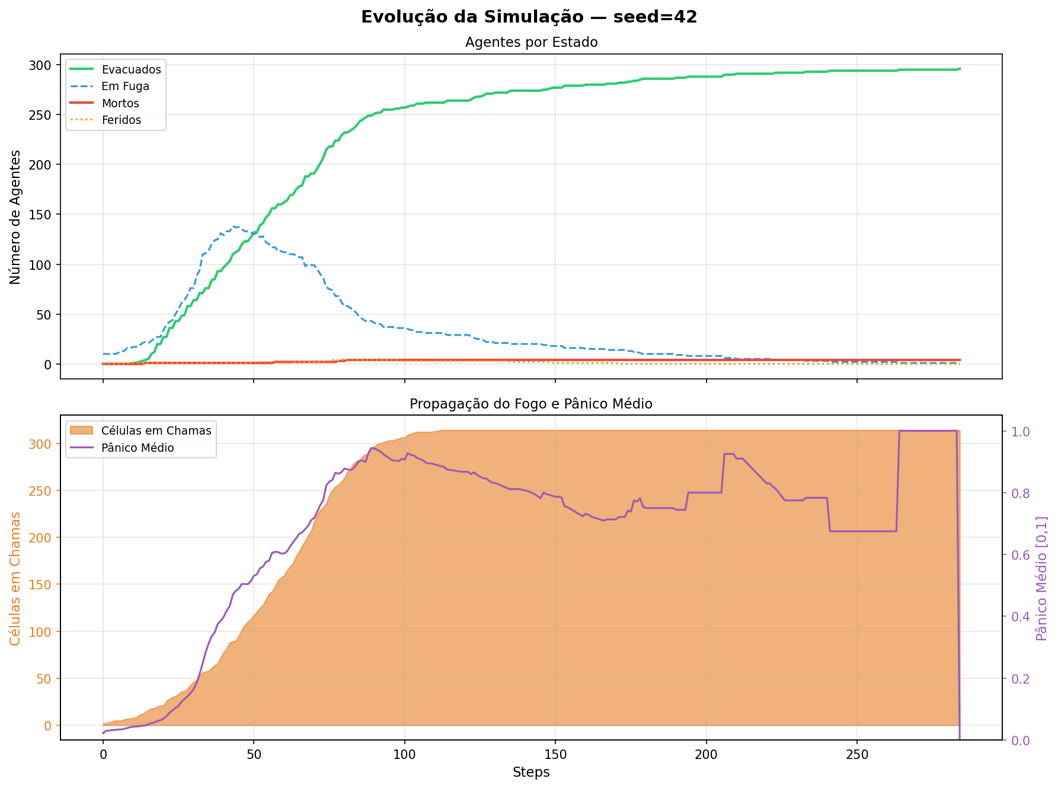
5. Execução — Evolução de uma Rodada (seed 42)
Leitura
• Pico de pessoas em fuga (~140) por volta do step 45.
• O fogo satura o andar do foco (~314 células) por volta do step 100.
• Pânico médio cresce com o avanço do fogo e satura próximo de 1,0.
• 296/300 evacuados, 4 óbitos, término em 285 steps.

Slide 22
6. Observação

Slide 23
6. Observação e Retroalimentação
Métricas Coletadas
Taxa de evacuação (evacuados/total) • Tempo médio de evacuação (steps) • Número de vítimas (mortos + feridos) • Pânico médio • Células em chamas
Visualizações Geradas
Série temporal de evacuados, mortos, feridos, fogo e pânico por step • Mapa de calor de densidade no térreo e andar do foco • Heatmap de sensibilidade (taxa de evacuação × parâmetros)
Boxplots de Distribuição
Distribuição das métricas nas 30 rodadas, mostrando variância e outliers de cada cenário simulado.
Conclusões Obtidas
Evacuação média de 99,1% em 30 rodadas (cenário padrão) • Mortalidade baixa e concentrada no andar do foco (μ = 2,6 mortos) • Pior caso (lotação + fogo rápido + gargalo) reduz a evacuação a 92,0% e eleva os óbitos para 40
Retroalimentação ao Modelo
A análise de sensibilidade confirma a taxa de propagação do fogo como fator crítico da mortalidade, enquanto a capacidade da escada governa o tempo de evacuação (gargalo). Ambos orientam a calibração do modelo.
Referências
ABNT NBR 9077:2001 • Grimm et al. (2010) ODD Protocol • Wilensky & Rand (2015) ABM • Python Mesa framework

Slide 24
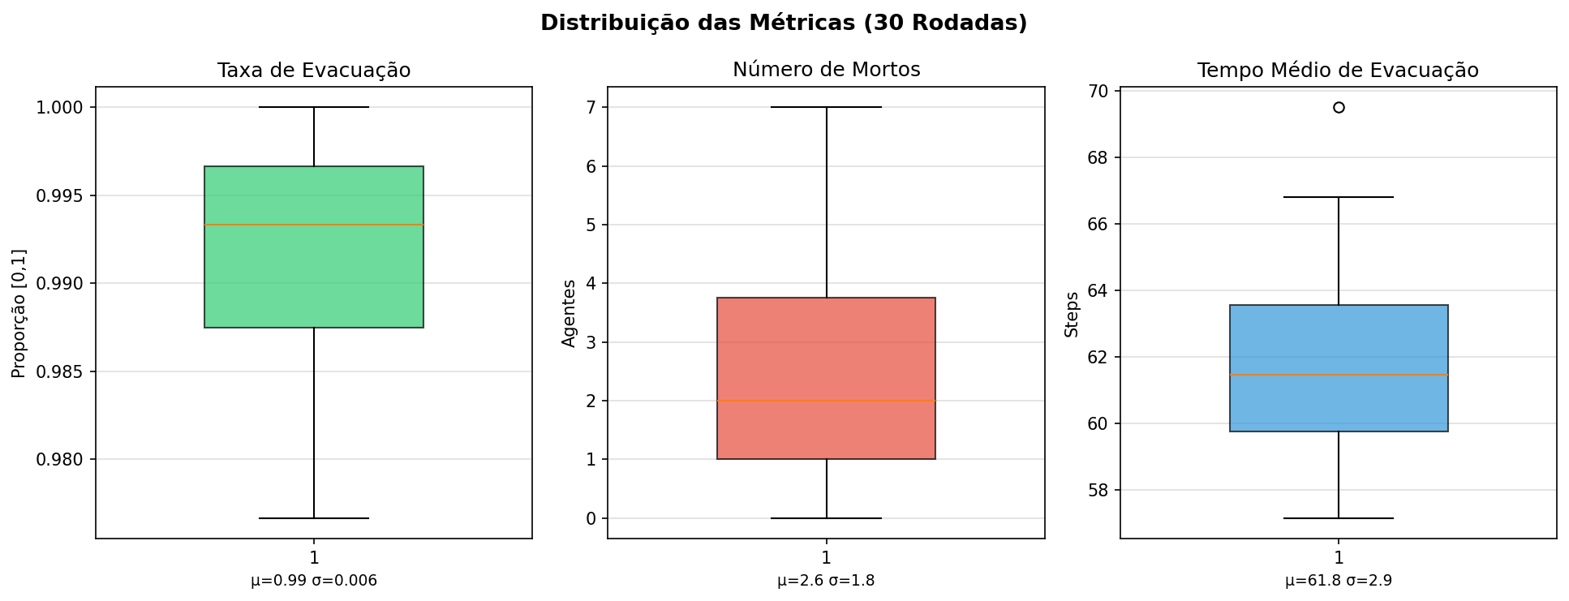
6. Observação — Distribuição das Métricas (30 Rodadas)
Leitura
• Taxa de evacuação: μ = 99,1% (σ = 0,6%).
• Mortos: μ = 2,6 (de 0 a 7).
• Tempo médio: μ = 61,8 steps (σ = 2,9).
• Baixa dispersão entre seeds confirma a estabilidade e a reprodutibilidade do modelo.

Slide 25
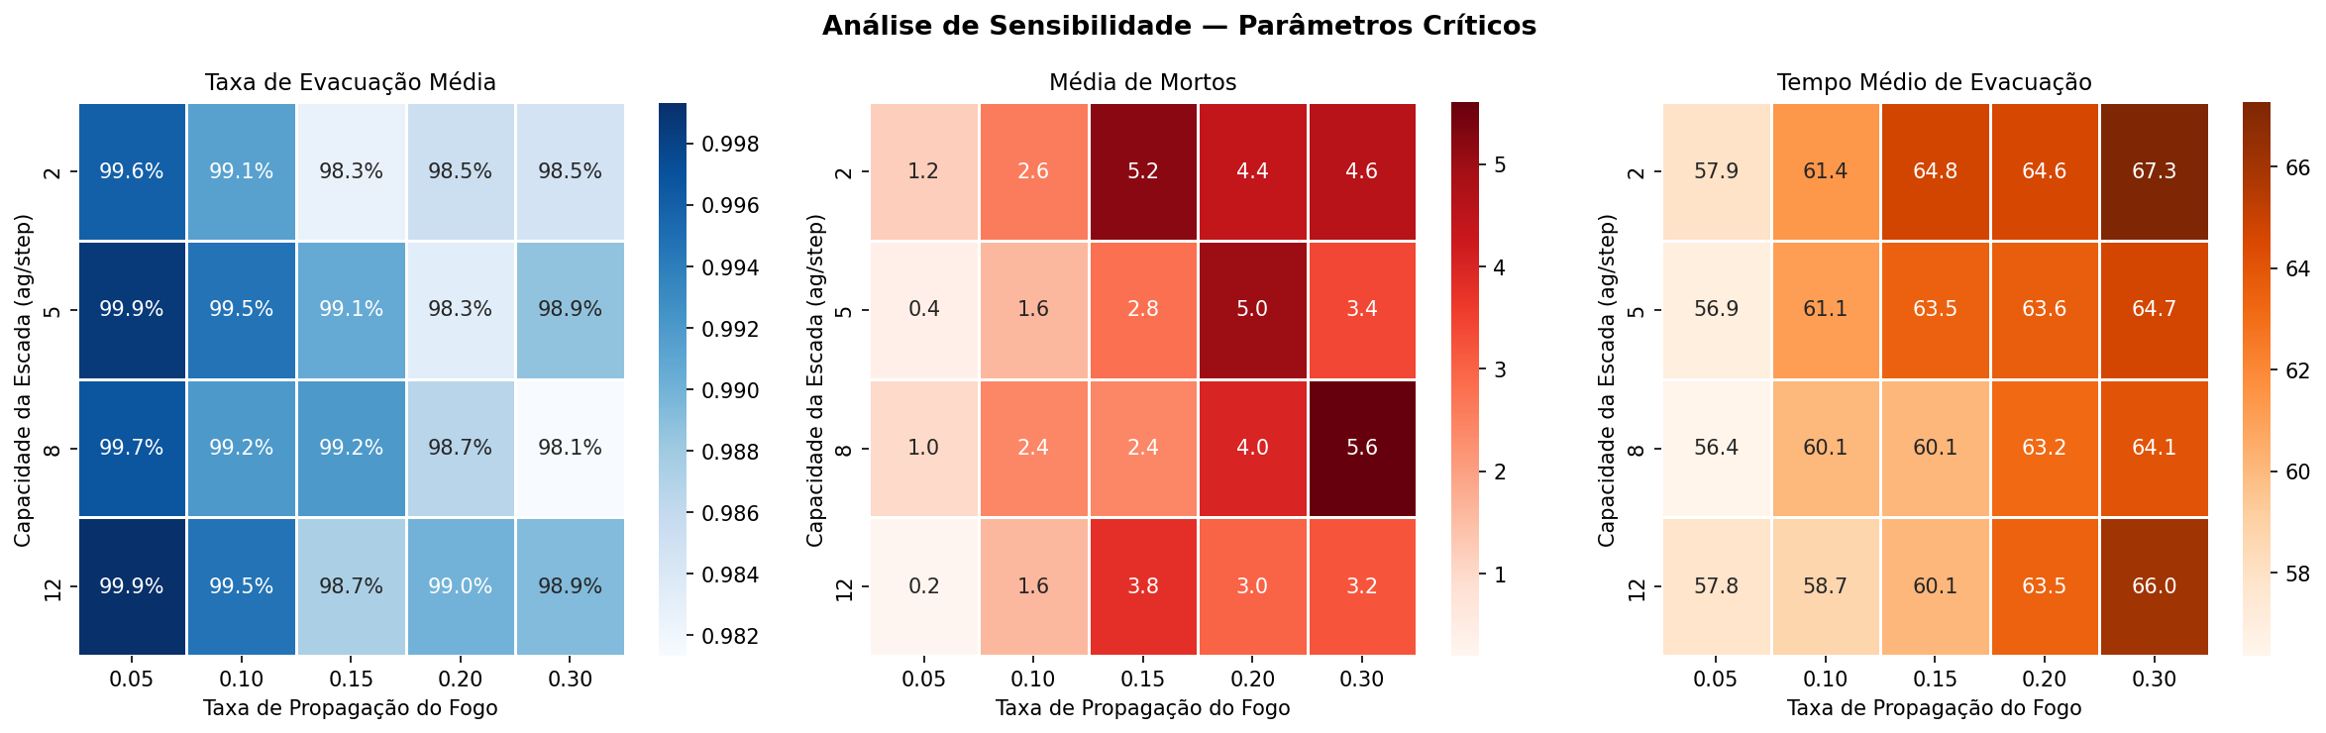
6. Observação — Análise de Sensibilidade
Leitura
• A taxa de propagação do fogo é o fator dominante sobre a mortalidade: a média de mortos sobe de ~0,6 (taxa 0,05) para ~5 (taxa ≥ 0,20).
• A capacidade da escada reduz o tempo de evacuação (alívio do gargalo) — efeito visível na coluna de tempo. A taxa de evacuação permanece alta (> 98%) em todas as 20 configurações.

Slide 26
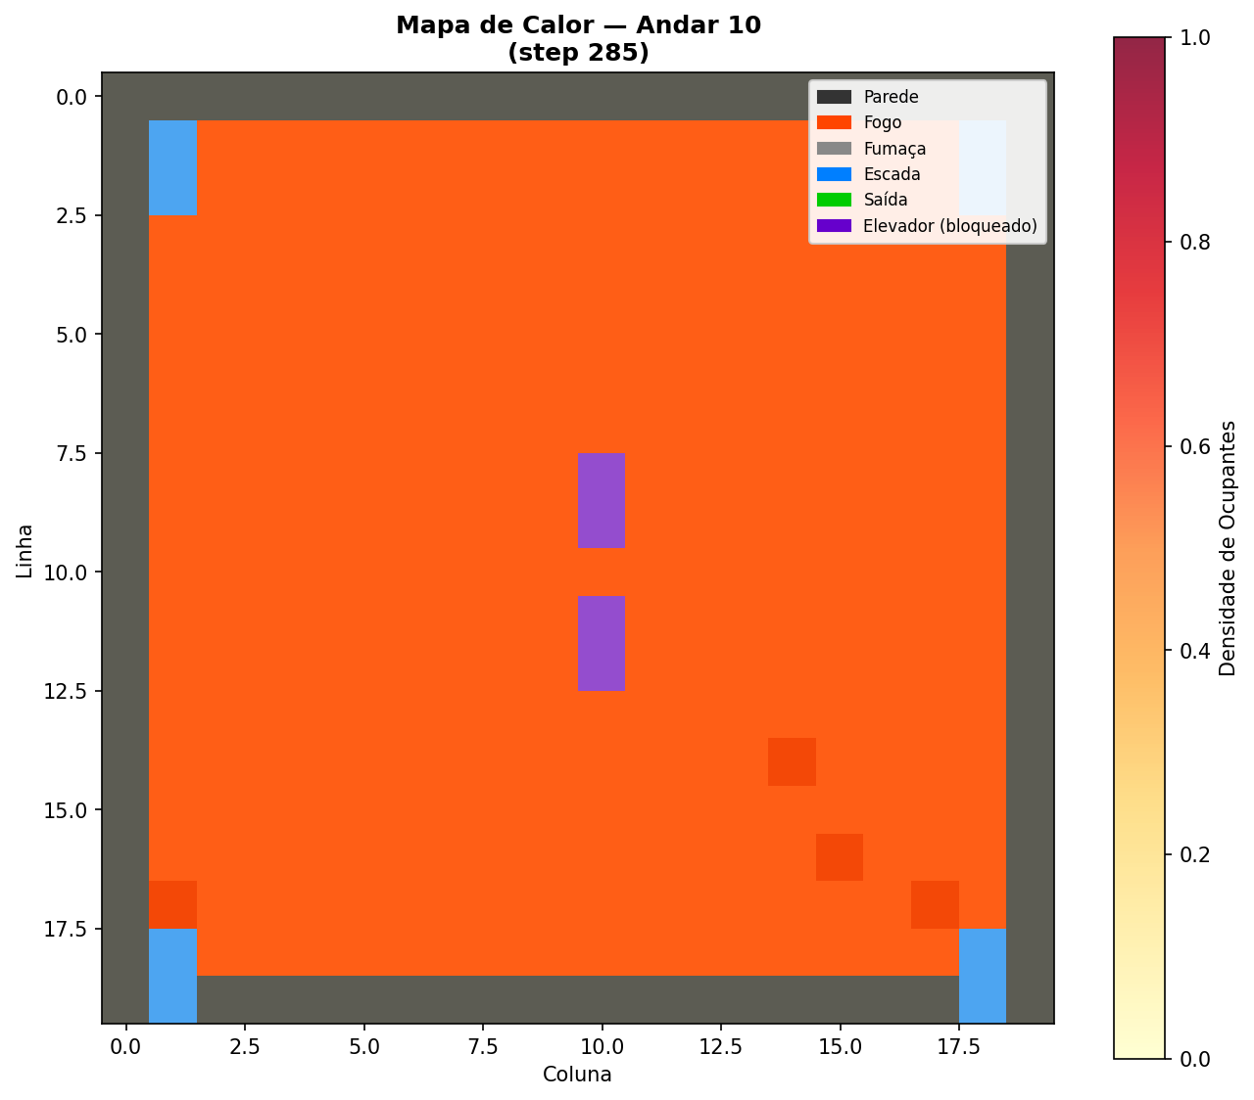
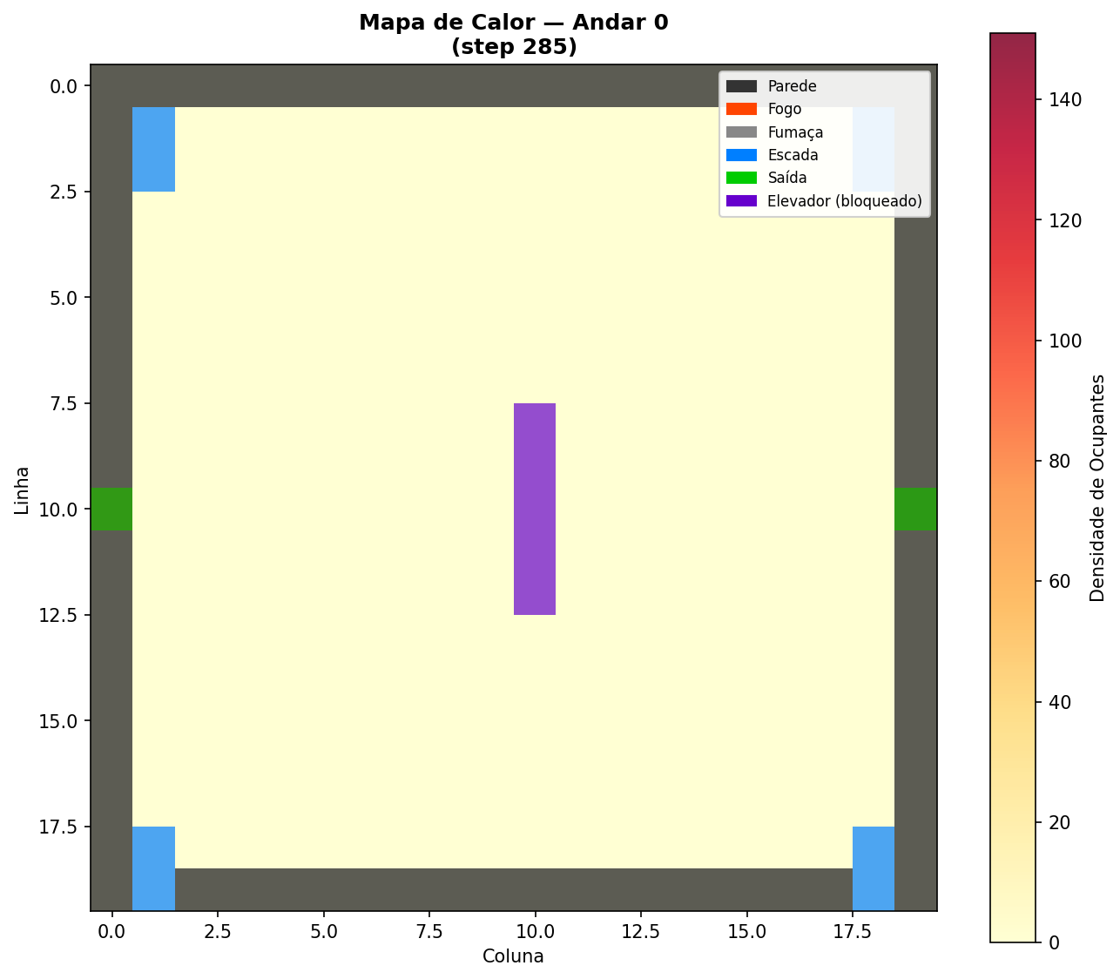
6. Observação — Propagação Espacial (Mapas de Calor)
Esquerda: andar do foco (10) inteiramente tomado pelo fogo ao término. Direita: térreo esvaziado — escadas nos cantos, elevadores centrais bloqueados, saídas laterais.

Slide 27
Obrigado! Dúvidas?

